Slide 1


HIT12 · Praktikumsersatzleistung — AWE mit KI
Meine Stimme
Barrierefreie, sprachbasierte Beschwerde-App für Menschen mit geistiger
Behinderung in Besonderen Wohnformen
Live-Demo meine-stimme.jutio.org/{Einrichtungsname}
Code github.com/Monstroxx/Meine_Stimme
Team Monstroxx · TagerTi Projektwoche 29.06. – 03.07.2026
KI-Offenlegung: Whisper (OpenAI) als App-KI · Claude (Anthropic) als Entwicklungs-Assistent
Notes:
Begrüßung. Wir sind Team Monstroxx/TagerTi. Unsere App 'Meine Stimme' gibt Menschen mit geistiger Behinderung in Wohnheimen eine barrierefreie, sprachbasierte Möglichkeit, sich zu beschweren. Live-Demo und Code sind verlinkt. KI-Einsatz offengelegt: Whisper in der App, Claude bei der Entwicklung.

Slide 2



1 · DAS PROBLEM
Sich beschweren ist doppelt schwer
Menschen mit geistiger Behinderung leben in Besonderen Wohnformen in einem starken Abhängigkeits- und Machtgefälle gegenüber den Assistent:innen, die sie rund um die Uhr betreuen.
Sprach- & Schreibbarriere
Soziale Hürde (Gewaltschutz)
Der bisherige Papierbogen „Besser werden“ setzt Lesen und Schreiben voraus — das schließt viele Bewohner:innen von vornherein aus.
Die Beschwerde muss einer betreuenden Person persönlich übergeben werden — obwohl sie sich genau gegen diese Person richten kann.
Rechtlicher & ethischer Auftrag
Das Recht auf Beschwerde ohne Nachteile ist in §§ 7, 8 BTHG und im Wohn- und Teilhaberecht verankert. Eine barrierefreie Umsetzung ist damit gesetzliche Pflicht der Einrichtungen — nicht nur „nice to have“.
Meine Stimme · HIT12 · AWE mit KI · Monstroxx / TagerTi
2
Notes:
Das Kernproblem: ein starkes Machtgefälle. Sich zu beschweren ist doppelt schwer — erstens die Sprach- und Schreibbarriere (der Papierbogen setzt Lesen/Schreiben voraus), zweitens die soziale Hürde: man muss die Beschwerde ausgerechnet der Person geben, gegen die sie sich richtet. Rechtlich ist Barrierefreiheit hier Pflicht: §§ 7, 8 BTHG.

Slide 3



1 · GESELLSCHAFTLICHE RELEVANZ
Warum das zählt: drei zentrale Werte
1
2
3
Selbstbestimmung & Teilhabe
Inklusion & Barrierefreiheit
Gewaltschutz
Betroffene äußern ihr Anliegen selbstständig — ohne fremde Hilfe und ohne Umweg über Dritte.
Sprache statt Schrift, Vorlesen statt Lesen. Eine Frage pro Bildschirm, große Knöpfe, echte Symbole.
Eine anonyme, niederschwellige Meldung, die das Machtgefälle umgeht und direkt die Leitung erreicht.
Der Träger im Vorbild betreibt 13 Einrichtungen. Beschwerden kommen künftig zentral, strukturiert und nachverfolgbar an — statt verstreut auf Papierbögen.
Meine Stimme · HIT12 · AWE mit KI · Monstroxx / TagerTi
3
Notes:
Gesellschaftlich stärkt die App drei Werte: Selbstbestimmung/Teilhabe (selbst äußern), Inklusion/Barrierefreiheit (Sprache statt Schrift), und Gewaltschutz (anonym, direkt an die Leitung). Skaliert auf 13 Einrichtungen des Trägers: zentral und nachverfolgbar statt Papier.

Slide 4




1 · ZIELGRUPPE
Wer die App nutzt — und was er darf
Bewohner:innen
Leitung
Betreuer:innen
Haupt-Zielgruppe
Alle Einrichtungen
Eigene Einrichtung
Geben Beschwerden per Sprache am Kiosk-Tablet ab — ganz ohne Login.
Sieht alle Beschwerden, ändert den Status und darf auch anonyme Aufnahmen anhören.
Sehen Beschwerden der eigenen Einrichtung — anonyme Audios aber nicht.
Rollenbasierter Zugriff: Wer welche Beschwerden sieht, entscheidet nicht nur die Oberfläche, sondern die Datenbank selbst (Row-Level-Security) — dazu später mehr.
Meine Stimme · HIT12 · AWE mit KI · Monstroxx / TagerTi
4
Notes:
Drei Rollen: Bewohner:innen geben ohne Login per Sprache ab. Die Leitung sieht alles, darf auch anonyme Audios hören. Betreuer:innen sehen nur die eigene Einrichtung und dürfen anonyme Audios NICHT hören. Wichtig: Diese Rechte erzwingt die Datenbank selbst.

Slide 5



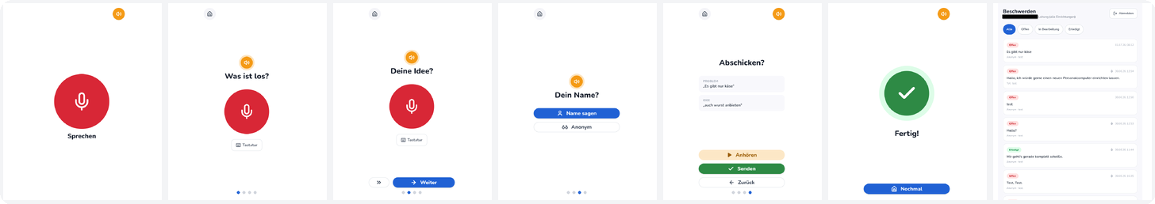
2 · UNSERE LÖSUNG
Sprechen statt schreiben
Statt zu schreiben, sprechen die Bewohner:innen ihr Anliegen auf ein Tablet. Die App liest jede Frage vor, nimmt die Antwort auf, wandelt sie per KI in Text um und schickt Beschwerde, Text und Audioaufnahme an eine zentrale Stelle.
Jede Frage wird vorgelesen
Antwort einfach einsprechen
KI wandelt Sprache in Text
Zentral: E-Mail + Datenbank
Der komplette Weg der Bewohner:innen — bewusst auf das Nötigste reduziert. Vorbild für die Bedienung: das barrierefreie Lernsystem Mebis.
Meine Stimme · HIT12 · AWE mit KI · Monstroxx / TagerTi
5
Notes:
Die Idee in einem Satz: sprechen statt schreiben. Die App liest jede Frage vor, nimmt die Antwort auf, transkribiert per KI und schickt alles zentral raus. Der Streifen unten zeigt den ganzen Weg. Bedien-Vorbild ist Mebis: radikal reduziert.

Slide 6
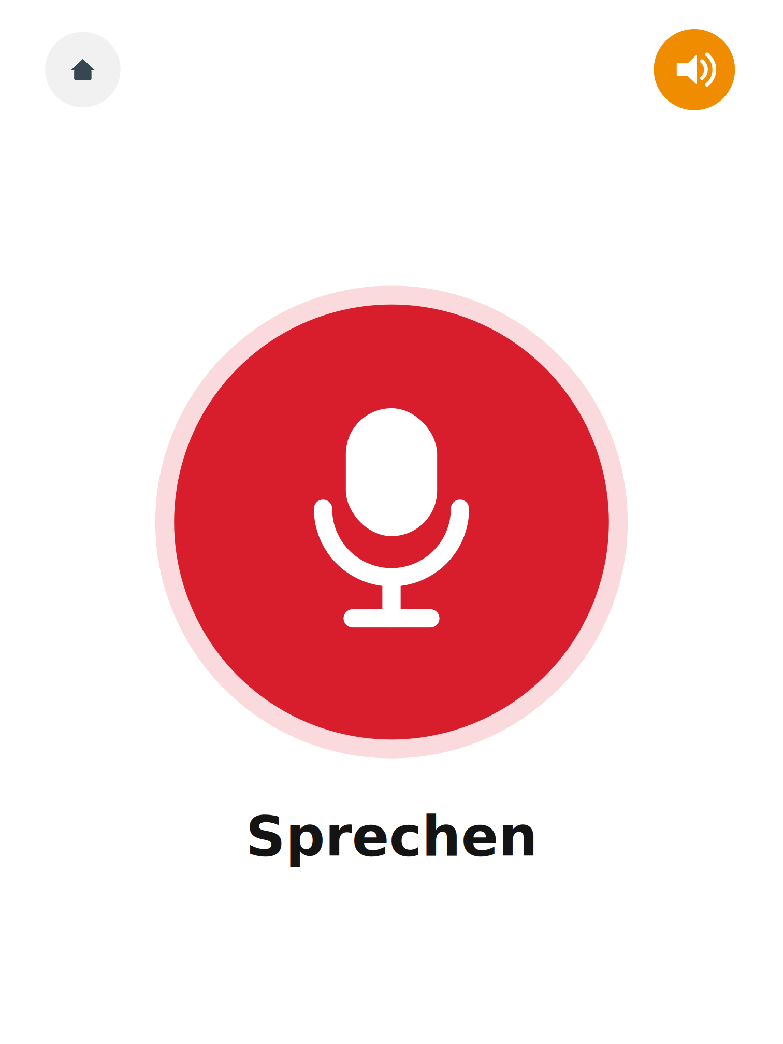
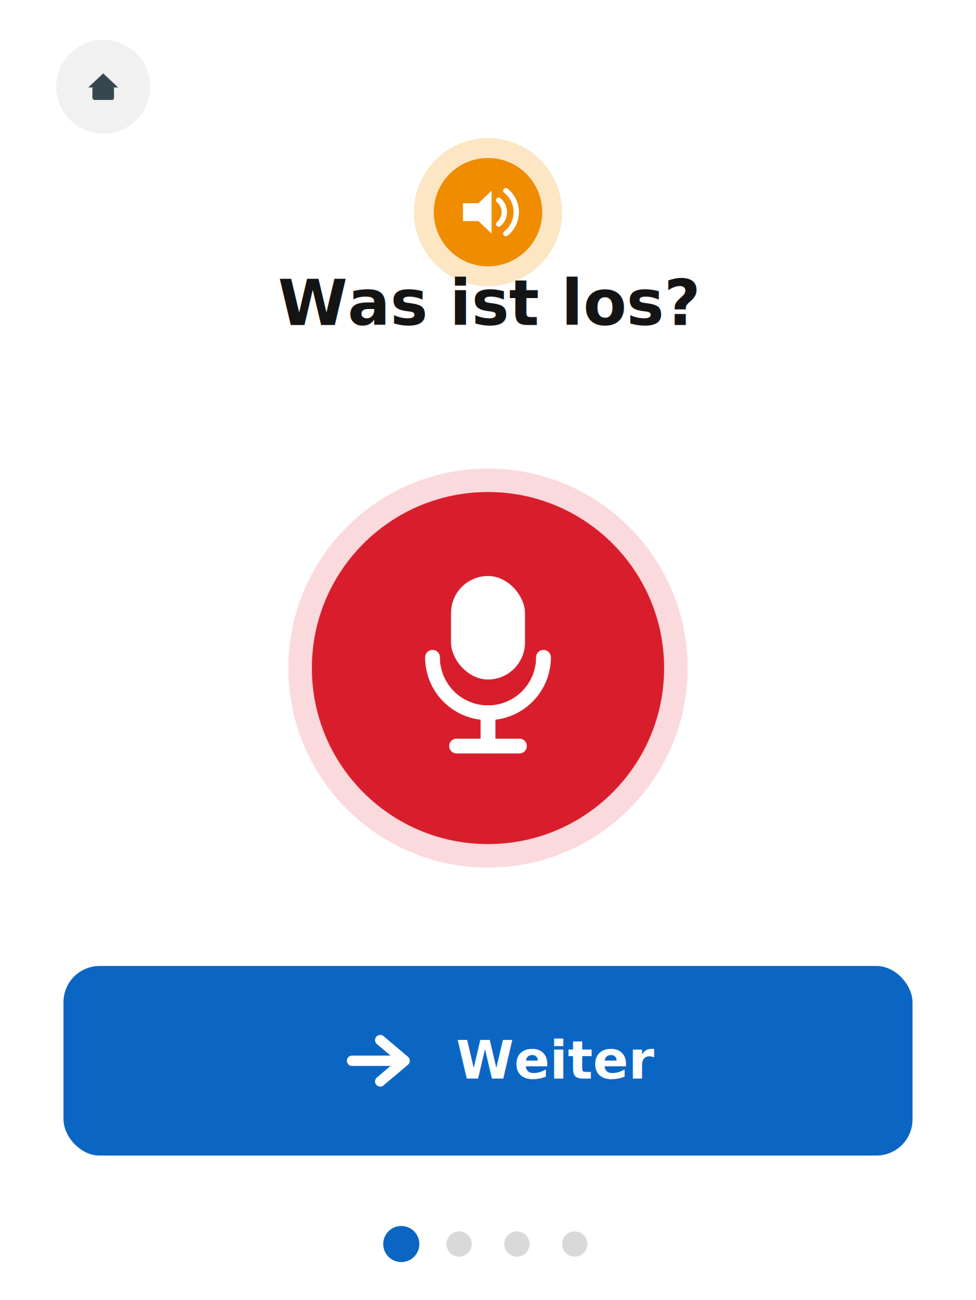
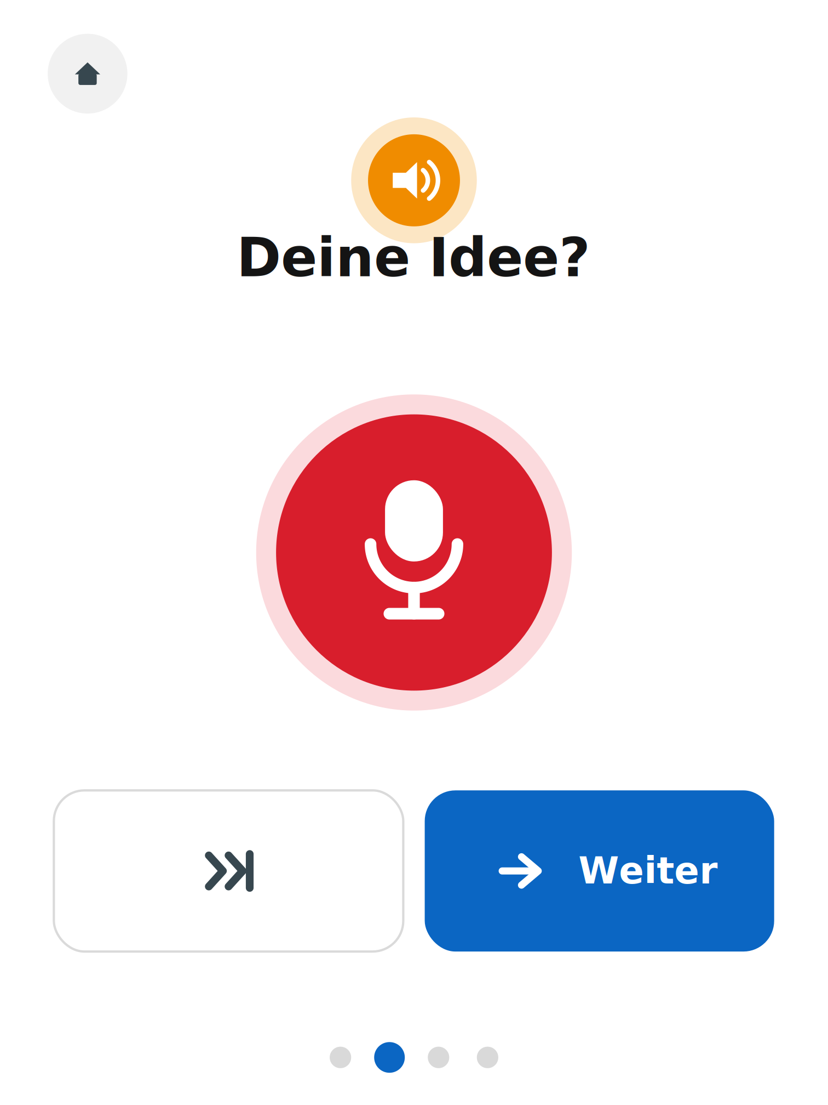
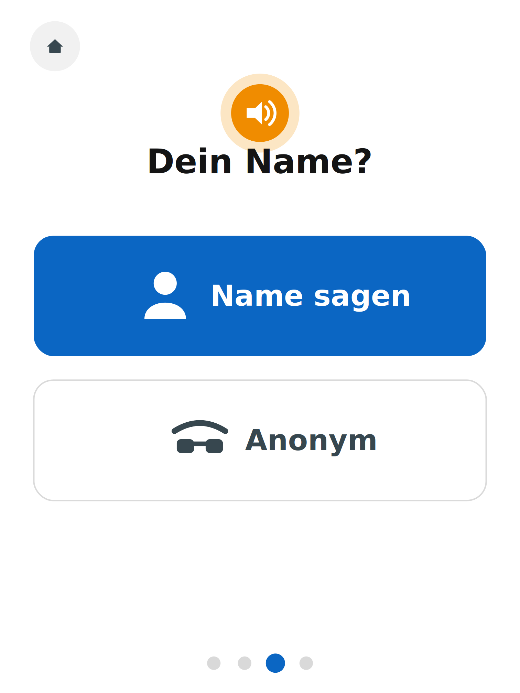
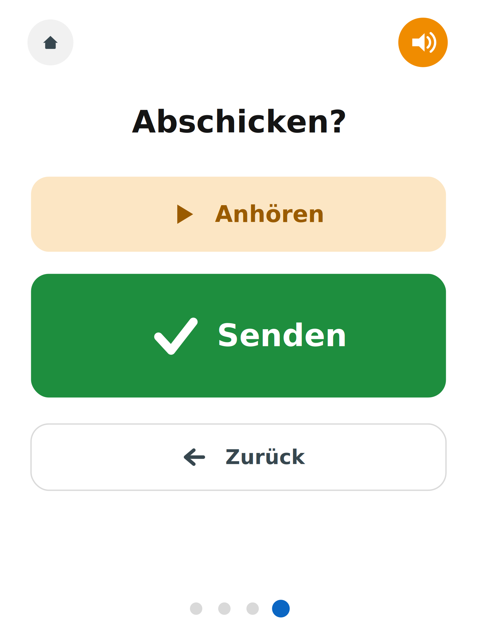
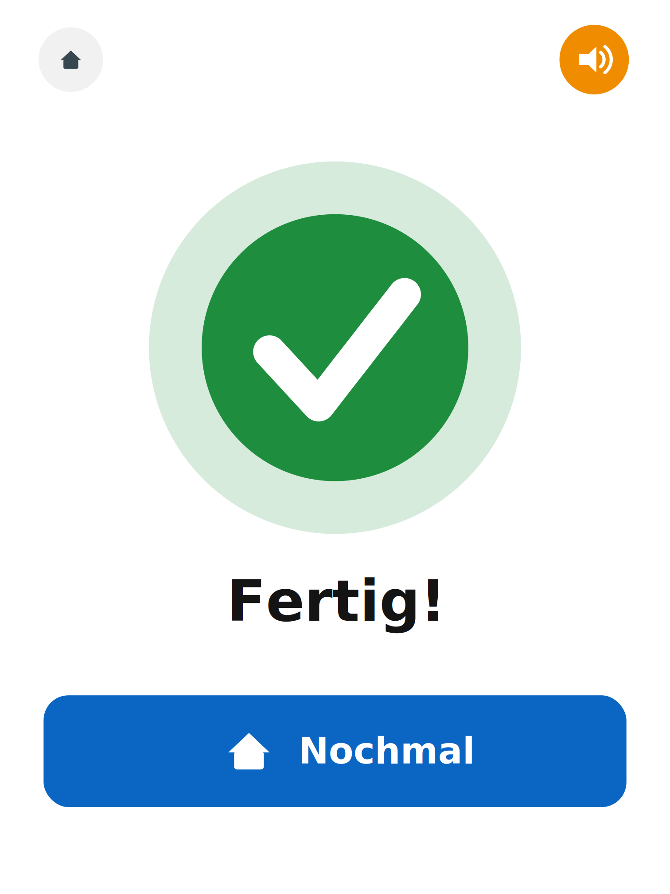
2 · OBERFLÄCHE
Der Bewohner-Flow — 6 Ebenen
1
Start
2
Was ist los?
3
Deine Idee?
4
Dein Name?
5
Abschicken?
6
Fertig!
Ein großer Knopf
Problem einsprechen
Lösung (optional)
Name oder anonym
Anhören & senden
Freundliche Bestätigung
Design-Prinzip: eine Frage pro Bildschirm · große Knöpfe · echte Symbole (keine Emojis) · alles wird vorgelesen · orange = vorlesen, rot = aufnehmen, grün = senden.
Meine Stimme · HIT12 · AWE mit KI · Monstroxx / TagerTi
6
Notes:
Hier die echte Oberfläche, sechs Ebenen: Start → Was ist los? → Deine Idee? → Dein Name? → Abschicken? → Fertig! Ein konsistentes Farbsystem: orange = vorlesen, rot = aufnehmen, grün = senden. Immer nur eine Frage pro Bildschirm, große Knöpfe, echte Symbole.

Slide 7
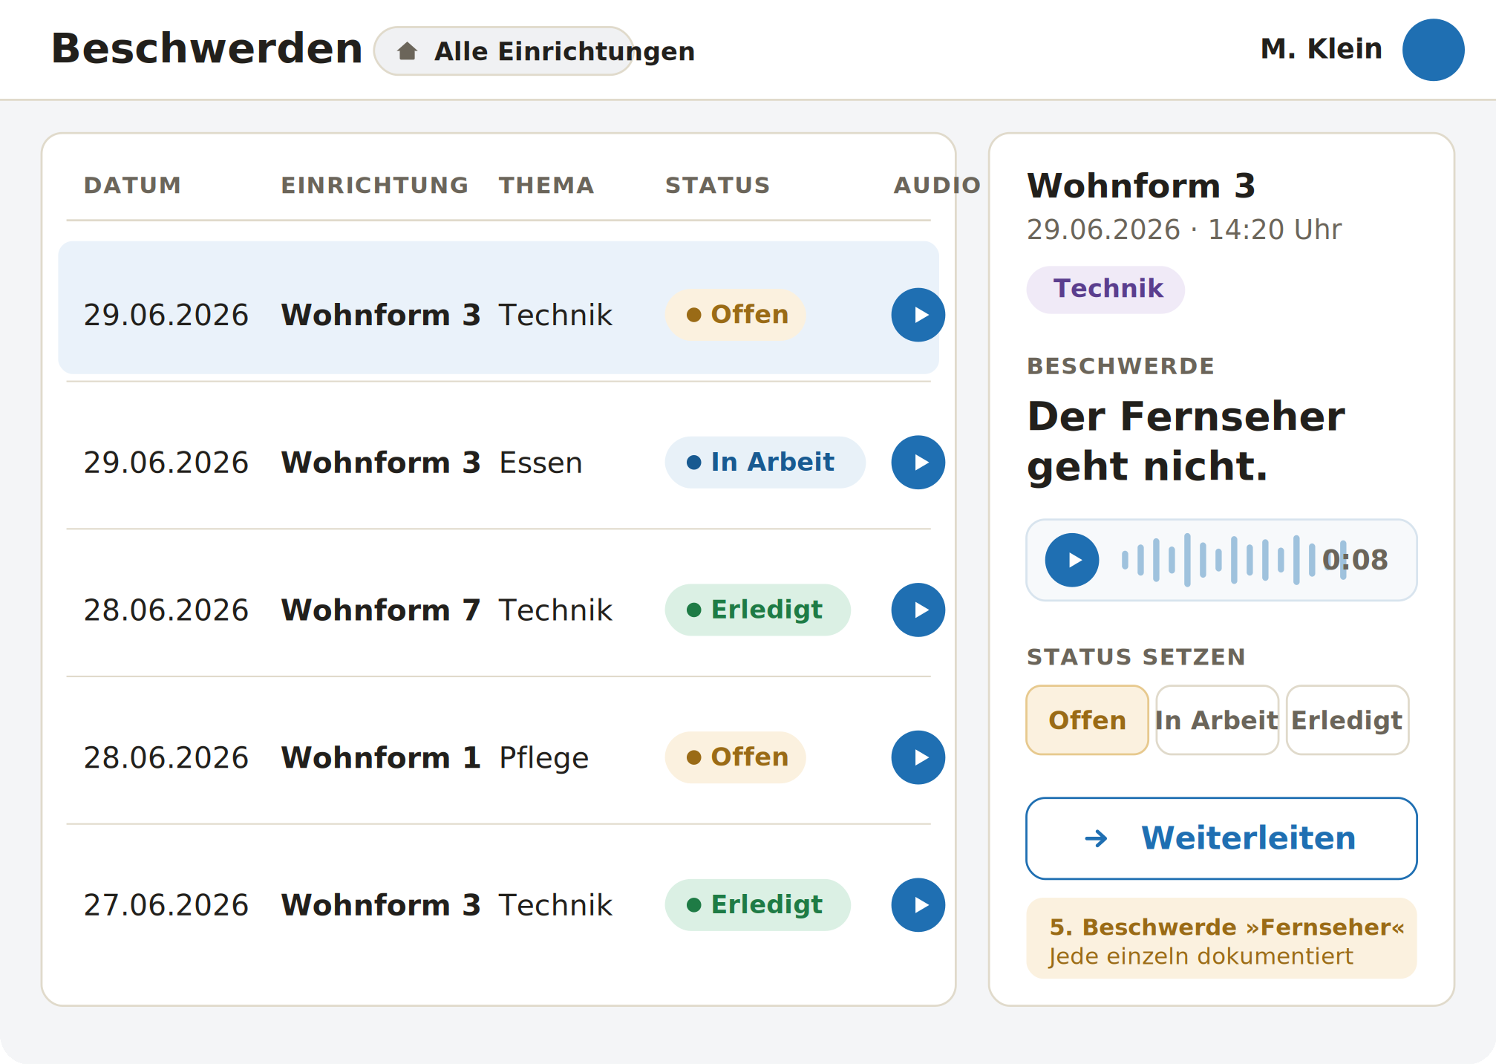


UMSETZUNG · FUNKTIONEN
Mehrere Ebenen & Funktionen
≥ 3 FUNKTIONEN OHNE LOGIN (BEWOHNER)
Ebenen: Start → Problem → Lösung → Name → Bestätigen → Fertig + Verwaltung
Spracheingabe / -aufnahme
Automatisches Vorlesen
MediaRecorder
jeder Frage
Eigene Antwort anhören
Anonym-Umschalter
vor dem Senden
Name oder anonym
KI-Transkription
Tastatur-Eingabe
editierbar
gleichwertige Alternative
ZUSATZFUNKTIONEN (ZP)
Audio-Anhang an die E-Mail · Login & rollenbasierter Zugriff · Status-Verwaltung (offen / in Bearbeitung / erledigt) · Hintergrund-Transkription (durchklicken ohne Warten)
Die geschützte Verwaltungs-Ansicht: filtern nach Status, Detail anhören, Status setzen, weiterleiten.
Meine Stimme · HIT12 · AWE mit KI · Monstroxx / TagerTi
7
Notes:
Mehrere Ebenen plus die Verwaltung. Ohne Login gibt es weit mehr als drei Funktionen: aufnehmen, vorlesen, anhören, anonym-schalten, KI-Transkription, Tastatur-Alternative. Zusatzpunkte: Audio-Anhang, Login mit Rollen, Status-Verwaltung, Hintergrund-Transkription. Rechts die echte Verwaltungs-Ansicht der Leitung.

Slide 8


3 · DIE VERWENDETE KI
Whisper — Spracherkennung im Browser
Läuft komplett lokal
Whisper
Whisper läuft im Browser (WebAssembly). Die Audiodaten verlassen das Gerät für die Erkennung nicht — datenschutzfreundlich.
Xenova/whisper-base · Transformers.js
Automatic Speech Recognition
Wandelt gesprochene Sprache in Text um — auf Deutsch.
Lazy geladen
Das Modell wird per dynamischem Import erst bei Bedarf geladen, damit der Kiosk schnell startet.
Kein externer Dienst
Sprache → Text
Kein Cloud-KI-Anbieter, keine laufenden Kosten, keine API-Keys für die Spracherkennung.
Meine Stimme · HIT12 · AWE mit KI · Monstroxx / TagerTi
8
Notes:
Die KI der App ist Whisper von OpenAI, die browser-lauffähige Variante über Transformers.js. Entscheidend: sie läuft komplett lokal im Browser per WebAssembly — die Audiodaten verlassen für die Erkennung nicht das Gerät. Lazy geladen für schnellen Start, kein externer Dienst, keine Kosten.

Slide 9






3 · ARCHITEKTUR
Der Datenfluss — vom Tablet zur Leitung
Supabase Storage
Audio (privater Bucket)
POST
PostgreSQL
GET (RLS)
Bewohner-Tablet
Serverless Function
Verwaltung
Vorlesen (Web Speech)
Aufnahme (MediaRecorder)
Whisper → Text (lokal)
POST /api/complaints
INSERT INTO complaints
/admin
Validierung (Pflichtfeld,
Einrichtungs-Allowlist)
RLS: nur eigene Einrichtung
Resend
E-Mail + Audio-Anhang
Kiosk-Identität über die URL
Hintergrund-Transkription
Der Einrichtungs-Slug kommt aus dem URL-Pfad — frisch bei jedem Laden. Kein Cookie, kein Login.
Die KI läuft, während der Nutzer weiterklickt. Erst beim Senden wird bei Bedarf gewartet.
Meine Stimme · HIT12 · AWE mit KI · Monstroxx / TagerTi
9
Notes:
Der Datenfluss: das Tablet nimmt auf, transkribiert lokal, schickt per POST an eine Serverless Function. Die validiert, lädt die Audios in den privaten Storage, schreibt die DB-Zeile und verschickt die E-Mail mit Anhang. Die Verwaltung liest per GET — aber nur, was die Row-Level-Security erlaubt. Zwei zentrale Entscheidungen: Identität über die URL und Hintergrund-Transkription.

Slide 10


3 · DIE DATENBANK
Supabase / PostgreSQL — das Schema
supabase/migrations/0001_init.sql
id als UUID
Nicht erratbar — verrät auch nicht, wie viele Beschwerden es gibt.
create table complaints (
id uuid primary key
default gen_random_uuid(),
facility_slug text not null, // aus der Kiosk-URL
problem_text text, // KI-Transkript
problem_audio_path text, // Originalaufnahme
solution_text text,
is_anonymous boolean not null default true,
name_text text,
status text not null default 'offen'
check (status in ('offen',
'in_bearbeitung','erledigt')),
created_at timestamptz default now()
);
create index complaints_facility_slug_idx
on complaints (facility_slug);
Text UND Audio
Beides gespeichert: KI-Text + Originalaufnahme als „Beweismittel“.
anonym per Default
is_anonymous = true → Datensparsamkeit ohne aktives Zutun.
check-Constraint
Nur 3 gültige Status — ein ungültiger ist technisch unmöglich.
keine IP / Geräte-ID
Bewusst weggelassen → Datenminimierung.
Meine Stimme · HIT12 · AWE mit KI · Monstroxx / TagerTi
10
Notes:
Das Herz ist die Tabelle complaints. Jede Design-Entscheidung hat einen Grund: UUID statt fortlaufender Zahl (nicht erratbar), immer Text UND Audio (die Aufnahme ist Beweismittel, falls die KI etwas verfälscht), anonym per Default (Datensparsamkeit), check-Constraint erzwingt gültige Status, und bewusst keine IP oder Geräte-ID — Datenminimierung.

Slide 11
3 · SICHERHEIT IN DER DB
Row-Level-Security — die DB schützt sich selbst
RLS ist auf beiden Tabellen aktiv: Die Datenbank selbst entscheidet bei jeder Abfrage, welche Zeilen jemand sehen oder ändern darf — nicht erst die Anwendung.
Row-Level-Security Policies
Tablet kann nur einreichen
// 1) Kiosk (anon) darf NUR anlegen
create policy "anon anlegen"
on complaints for insert to anon
with check (true);
// 2) Personal sieht nur EIGENE Einrichtung
create policy "eigene einrichtung"
on complaints for select to authenticated
using (exists (select 1 from staff
where staff.user_id = auth.uid() and (
staff.facility_slug is null // Leitung
or staff.facility_slug = // Betreuer
complaints.facility_slug)));
Selbst wenn jemand den öffentlichen Schlüssel abgreift — auslesen geht damit nicht.
Personal nur eigene Einrichtung
Die Leitung (Slug = null) sieht alles, Betreuer:innen nur ihre eigene.
Keine Delete-Policy
Über die App kann niemand Beschwerden löschen — auch nicht das Personal.
Meine Stimme · HIT12 · AWE mit KI · Monstroxx / TagerTi
11
Notes:
Sicherheit steckt in der Datenbank selbst. Row-Level-Security heißt: die DB prüft bei jeder Abfrage die Berechtigung. Der Kiosk mit anonymer Rolle darf nur einreichen, nie lesen. Personal sieht nur die eigene Einrichtung, die Leitung alles. Und es gibt bewusst keine Delete-Policy — über die App kann niemand löschen.

Slide 12
4 · CODE
Einrichtung aus der Kiosk-URL — ohne Cookies
frontend/src/lib/facility.ts
1
URL ist die Wahrheitsquelle
export function getFacilitySlug(
pathname = window.location.pathname
): string | null {
const segment =
pathname.split('/').filter(Boolean)[0];
if (segment && segment !== 'admin') {
localStorage.setItem(KEY, segment); // Fallback
return segment;
}
return localStorage.getItem(KEY);
}
Jedes Tablet startet fest auf z. B. …/wohnform-03. Der erste Pfad-Abschnitt wird frisch bei jedem Laden gelesen.
2
Warum kein Cookie?
Kiosk-Browser leeren beim Neustart Cookies & Cache. Die URL überlebt das — deshalb kein Login nötig.
3
localStorage nur als Notnagel
Falls die URL ausnahmsweise keinen Slug hat. Die App weiß trotzdem immer, zu welcher Einrichtung sie gehört.
Meine Stimme · HIT12 · AWE mit KI · Monstroxx / TagerTi
12
Notes:
Erste Architektur-Entscheidung im Code: Die Einrichtung kommt aus der URL. Jedes Tablet startet auf einer festen Adresse wie /wohnform-03. Wir lesen den ersten Pfad-Abschnitt frisch bei jedem Laden. Kiosk-Browser löschen Cookies beim Neustart — die URL nicht. localStorage ist nur ein Notnagel.

Slide 13
4 · CODE
KI-Spracherkennung im Browser (Whisper)
frontend/src/lib/transcriber.ts
1
Singleton
let transcriberPromise = null;
function getTranscriber() {
if (!transcriberPromise) {
transcriberPromise = (async () => {
const { pipeline, env } =
await import('@xenova/transformers'); // lazy
env.allowLocalModels = false;
return pipeline('automatic-speech-
recognition', 'Xenova/whisper-base');
})();
}
return transcriberPromise; // Singleton
}
Das Modell/WASM wird nur einmal geladen und wiederverwendet — nicht bei jeder Aufnahme neu.
2
Dynamischer Import (lazy)
await import(...) hält die schwere KI aus dem Haupt-Bundle heraus, damit der Kiosk schnell startet.
3
Nie perfekt → editierbar
Der erkannte Text ist editierbar, dazu gibt es eine Tastatur-Alternative — besonders bei Eigennamen.
Meine Stimme · HIT12 · AWE mit KI · Monstroxx / TagerTi
13
Notes:
Der KI-Aufruf: Das Whisper-Modell wird als Singleton nur einmal geladen und per dynamischem Import lazy nachgeladen, damit der Kiosk schnell startet. Wir erkennen auf Deutsch. Weil Spracherkennung nie perfekt ist — vor allem bei Namen — ist der Text editierbar, plus Tastatur als Alternative.

Slide 14
4 · CODE
Hintergrund-Transkription — ohne Warten
frontend/src/state/complaintStore.ts
1
Durchklicken ohne Warten
recordField: (field, blob) => {
const token = (tokens[field] += 1);
set({ [field+'Status']: 'pending' });
inflight[field] = (async () => {
const text = await transcribeBlob(blob);
if (tokens[field] !== token) return; // veraltet
set({ [field+'Text']: text,
[field+'Status']: 'done' });
})();
},
awaitTranscriptions: async () =>
await Promise.allSettled(
Object.values(inflight)), // erst beim Senden
Die Aufnahme setzt Status 'pending' und startet die KI im Hintergrund — die UI blockiert nie.
2
Token-System
Jede Aufnahme bekommt eine Nummer. Ist sie beim Fertigwerden veraltet, wird das Ergebnis verworfen.
3
Beim Senden abwarten
awaitTranscriptions() wartet nur zum Schluss auf offene Erkennungen — nie unfertige Texte in Mail/DB.
Meine Stimme · HIT12 · AWE mit KI · Monstroxx / TagerTi
14
Notes:
Damit niemand auf die KI warten muss, läuft die Erkennung im Hintergrund, während der Nutzer weiterklickt. Ein Token-System verhindert, dass ein spätes Ergebnis eine neue Aufnahme überschreibt. Erst beim Senden ruft awaitTranscriptions() auf und wartet kurz — so landen nie unfertige Texte in Mail oder Datenbank.

Slide 15
4 · CODE
Backend & Ethik: anonyme Audios schützen
api/complaints.ts · api/audio-url.ts
1
Validierung auch im Backend
// Server-seitige Validierung (zusätzlich zur UI)
if (!isValidFacilitySlug(facilitySlug))
return res.status(400)...;
if (!problemText && !problemAudioFile)
return res.status(400)...; // Pflichtfeld
// Empfänger aus Env-Var — nie im Client
to: process.env.COMPLAINT_RECIPIENT_EMAIL,
// Stimme ist erkennbar → Audio nur für Leitung
const anonymityGateOk =
!complaint.is_anonymous || role === 'leitung';
if (!sameFacility || !anonymityGateOk)
return res.status(403)...; // signierte URL: 60s
Pflichtfeld- und Einrichtungs-Prüfung nicht nur in der UI — die Serverless Function prüft selbst.
2
Geheimnisse in Env-Vars
Die zentrale Empfängeradresse & Keys stehen nie im Frontend-Bundle, werden nie ans Tablet zurückgegeben.
3
Ethik im Code
Eine Stimme ist erkennbar. Bei „anonym“ bekommt nur die Leitung Audio-Zugriff — als kurzlebige signierte URL (60 s).
Meine Stimme · HIT12 · AWE mit KI · Monstroxx / TagerTi
15
Notes:
Backend und Ethik zusammen: Wir validieren auch serverseitig, nicht nur in der UI. Geheimnisse wie die zentrale Mailadresse liegen in Umgebungsvariablen, nie im Frontend. Und der ethische Kern: eine Stimme ist erkennbar, also widerspricht ein Audio der Anonymität. Deshalb bekommt bei anonymen Beschwerden nur die Leitung Zugriff — über eine signierte URL, die nach 60 Sekunden abläuft.

Slide 16



UMSETZUNG · SICHERHEIT
Sicherheit, Datenschutz & Ethik
Verschlüsselung
Passwort-Hashing
Row-Level-Security
HTTPS/TLS bei Übertragung, verschlüsselte Festplatten im Ruhezustand.
Supabase Auth (bcrypt) — nie Klartext-Passwörter.
anon nur Insert, Personal nur eigene Einrichtung, kein Delete.
Geheimnisse
Server-Validierung
Privater Audio-Storage
API-Keys & Mailadresse nur in Env-Vars, nie im Frontend.
Pflichtfeld- & Slug-Prüfung zusätzlich im Backend.
Kein Public-Zugriff; Wiedergabe nur über signierte URLs.
Datenminimierung
Anonymität & Stimme
EU-Hosting
Keine IP-Adressen oder Geräte-Kennungen gespeichert.
Anonyme Aufnahmen nur für die Leitung zugänglich.
Supabase Frankfurt, EU-Mailanbieter Resend.
Löschkonzept: Beschwerden max. 12 Monate nach Bearbeitung aufbewahrt, anonyme Aufnahmen direkt danach gelöscht (im Prototyp als Konzept festgehalten).
Meine Stimme · HIT12 · AWE mit KI · Monstroxx / TagerTi
16
Notes:
Sicherheit auf einen Blick: TLS und verschlüsselte Speicherung, bcrypt-Hashing, Row-Level-Security, Geheimnisse nur in Env-Vars, Server-Validierung, privater Audio-Storage mit signierten URLs, Datenminimierung, die Anonym-Sperre für Stimmen, und EU-Hosting in Frankfurt. Dazu ein Löschkonzept: max. 12 Monate, anonyme Audios sofort nach Bearbeitung.

Slide 17

UMSETZUNG · STACK
Verwendete Werkzeuge, Sprachen & KI
Frontend
KI & Backend
Daten & Infrastruktur
TypeScript
Whisper (whisper-base)
Supabase (PostgreSQL)
React + Vite
Transformers.js
Row-Level-Security
Tailwind CSS v4
Vercel Serverless
Privater Storage
lucide-react
Node / TypeScript
Resend (E-Mail)
Zustand
Vercel Hosting
MediaRecorder
KI-Offenlegung (Pflicht): Whisper (OpenAI / Xenova) ist die eingesetzte App-KI (Spracherkennung). Claude (Anthropic) diente als Entwicklungs-Assistent für Code, Architektur & Doku.
Web Speech API
Meine Stimme · HIT12 · AWE mit KI · Monstroxx / TagerTi
17
Notes:
Der Stack: Frontend in TypeScript mit React/Vite, Tailwind, Zustand, MediaRecorder und Web Speech. KI und Backend: Whisper über Transformers.js, Vercel Serverless. Daten: Supabase Postgres in Frankfurt mit RLS und privatem Storage, Resend für Mail. Wichtig und Pflicht: KI-Offenlegung — Whisper in der App, Claude bei der Entwicklung.

Slide 18
3 · ENTWICKLUNGSPROZESS
Eine Woche, Tag für Tag
Tägliches Logbuch (docs/Fortschritt.md) und nachvollziehbare Git-Commit-Historie.
Mo
Di
Mi
Do
Fr
Setup & Konzept
Aufnahme & KI
Backend end-to-end
Verwaltung & Sicherheit
Deploy & Doku
Problem geschärft
Wireframes 6 Screens
Monorepo + Supabase-Schema + RLS
Screens als Klick-Dummy
Vorlesen + echte Aufnahme
Oberfläche nach Wireframes
Whisper integriert
Text editierbar + Tastatur
POST /api/complaints
Upload + DB-Insert + Mail
Frontend angebunden
Gegen echte Dienste getestet
Login (Supabase Auth)
Liste + Status-Filter
Detail + Status ändern
Audio inkl. Anonym-Sperre
Live-Deploy auf Vercel
Hintergrund-Transkription
Dokumentation
Präsentation & Retro
Meine Stimme · HIT12 · AWE mit KI · Monstroxx / TagerTi
18
Notes:
Der Prozess über die Woche, mit täglichem Logbuch und sauberer Git-Historie: Montag Setup und Konzept inkl. Schema und RLS. Dienstag Aufnahme und Whisper. Mittwoch das Backend end-to-end gegen echte Dienste. Donnerstag Verwaltung, Login und Sicherheit inkl. Anonym-Sperre. Freitag Live-Deploy, Hintergrund-Transkription, Doku und Retro.

Slide 19

4 · HERAUSFORDERUNGEN
Probleme — und wie wir sie gelöst haben
Spracherkennung ungenau, besonders bei Namen
Modell von whisper-tiny → whisper-base; Text editierbar + Tastatur-Alternative.
Identität ohne Cookies (Kiosk löscht Cookies)
Einrichtung kommt aus der Start-URL, frisch bei jedem Laden gelesen.
Datenbank nur über IPv6 erreichbar
→
Schema-Migration über den Supabase-MCP-Server ausgeführt.
Login trotz korrektem Passwort abgelehnt
Ursache: fehlende instance_id bei per-SQL angelegtem Nutzer → Accounts über Studio/Admin-API anlegen.
E-Mail-Versand zeitweise geblockt (Blacklist)
Für die Demo toleranteren Empfänger; produktiv eigene verifizierte Absender-Domain.
Wartezeit auf die KI störte den Flow
Hintergrund-Transkription mit Token-System + awaitTranscriptions() beim Senden.
Meine Stimme · HIT12 · AWE mit KI · Monstroxx / TagerTi
19
Notes:
Ehrlich zu den Hürden: Whisper war ungenau bei Namen — wir wechselten das Modell und machten Text editierbar. Identität ohne Cookies lösten wir über die URL. Die DB war nur über IPv6 erreichbar — Migration über den Supabase-MCP-Server. Ein Login-Bug lag an fehlender instance_id bei SQL-Insert; Lehre: Accounts über Studio anlegen. Mail-Blacklist umgangen. Und die KI-Wartezeit haben wir mit Hintergrund-Transkription gelöst.

Slide 20

4 · TEAMARBEIT
Drei Stränge, klare Schnittstellen
Bewohner-Frontend
Backend, DB & Mail
Verwaltung, Sicherheit & Doku
Screens, Aufnahme, Vorlesen, Whisper-Spracherkennung.
API-Endpunkte, Supabase-Schema + RLS, Resend-Versand.
Login, Liste/Detail, Sicherheits- & Datenschutzkonzept, Dokumentation.
Der Daten-Vertrag wurde früh eingefroren.
Die Feldnamen zwischen Frontend und Backend standen von Anfang an fest — so konnten beide Seiten unabhängig und ohne Blockaden arbeiten. Abstimmung über das gemeinsame Git-Repo und ein tägliches Fortschritts-Board.
Meine Stimme · HIT12 · AWE mit KI · Monstroxx / TagerTi
20
Notes:
Wir haben in drei parallelen Strängen gearbeitet: Bewohner-Frontend, Backend/DB/Mail, und Verwaltung/Sicherheit/Doku. Der Schlüssel war, den Daten-Vertrag — die Feldnamen zwischen Frontend und Backend — ganz früh einzufrieren. Dadurch konnte jeder unabhängig arbeiten. Abstimmung über Git und ein tägliches Board.

Slide 21



4 · RETROSPEKTIVE
Was lief gut, was nicht, was wir lernten
Was lief gut
Was weniger gut lief
Was wir gelernt haben
Konzept früh & klar → fokussiert
Paralleles Arbeiten über eingefrorene Schnittstellen
KI leistungsstark → Schnelle Ergebnisse
Kompletter Weg live: Tablet → Mail + DB → Verwaltung
Whisper-Genauigkeit bei Eigennamen
E-Mail-Zustellung (Blacklist der Absender-IP)
Supabase-Auth-Stolperfalle (instance_id)
Wenig Zeit auf echter Kiosk-Hardware
Schnittstellen früh einfrieren spart Konflikte
Barrierefreiheit = radikale Reduktion
Auth-Accounts über Studio/API, nicht per SQL
Meine Stimme · HIT12 · AWE mit KI · Monstroxx / TagerTi
21
Notes:
Retrospektive. Gut lief: frühes klares Konzept, paralleles Arbeiten über feste Schnittstellen, lokale KI, und dass der komplette Weg live funktioniert. Weniger gut: Whisper bei Namen, die Mail-Blacklist, die Auth-Stolperfalle, wenig Zeit auf echter Hardware. Gelernt: Schnittstellen früh einfrieren, Barrierefreiheit heißt radikal reduzieren, Ethik gehört in den Code, und Accounts nie per rohem SQL anlegen.

Slide 22

4 · AUSBLICK
Wohin es als Nächstes geht
KI-Auto-Kategorisierung
Eigene verifizierte Mail-Domain
Kategorie & Dringlichkeit automatisch per LLM taggen.
Statt Sandbox-Absender — zuverlässige Zustellung.
Echte Kiosk-Hardware
Automatisierte Löschjobs
Fully Kiosk / Geführter Zugriff; Rollout auf alle 13 Einrichtungen.
Entsprechend dem Löschkonzept (12 Monate).
Kommentar & Weiterleitung
Barrierefreiheits-Feinschliff
In der Verwaltung (derzeit nur Lesen + Status).
Touch-Größen, Kontrast, Screenreader auf echten Tablets.
Meine Stimme · HIT12 · AWE mit KI · Monstroxx / TagerTi
22
Notes:
Ausblick: automatische Kategorisierung und Dringlichkeit per LLM, eigene verifizierte Mail-Domain, echte Kiosk-Hardware und Rollout auf alle 13 Einrichtungen — der URL-Mechanismus ist generisch. Dazu automatisierte Löschjobs, eine Kommentar- und Weiterleitungsfunktion, und Barrierefreiheits-Feinschliff auf echten Tablets.

Slide 23
Vielen Dank
Meine Stimme gibt Menschen, die sonst überhört werden, eine niederschwellige, sichere und selbstbestimmte Möglichkeit, sich zu beschweren.
Live-Demo meine-stimme.jutio.org/test
Code github.com/Monstroxx/Meine_Stimme
QUELLEN & VORBILDER
Mebis (barrierefreie Bedienung) · Papierbogen „Besser werden“ (Lebenshilfe NRW) · METACOM-Symbole · Whisper / Transformers.js (OpenAI, Xenova) · React · Vite · Tailwind · Zustand · lucide-react · Supabase · Resend · Vercel · MDN (MediaRecorder, Web Speech) · BTHG §§ 7, 8
KI-Assistenz bei der Entwicklung: Claude (Anthropic)
Notes:
Danke! Kernbotschaft zum Schluss: Meine Stimme gibt Menschen, die sonst überhört werden, eine niederschwellige, sichere und selbstbestimmte Beschwerdemöglichkeit. Hier die Links zur Live-Demo und zum Code, unsere Quellen und Vorbilder, und die KI-Offenlegung. Jetzt gerne Fragen — oder direkt die Live-Demo.

